Slide 1

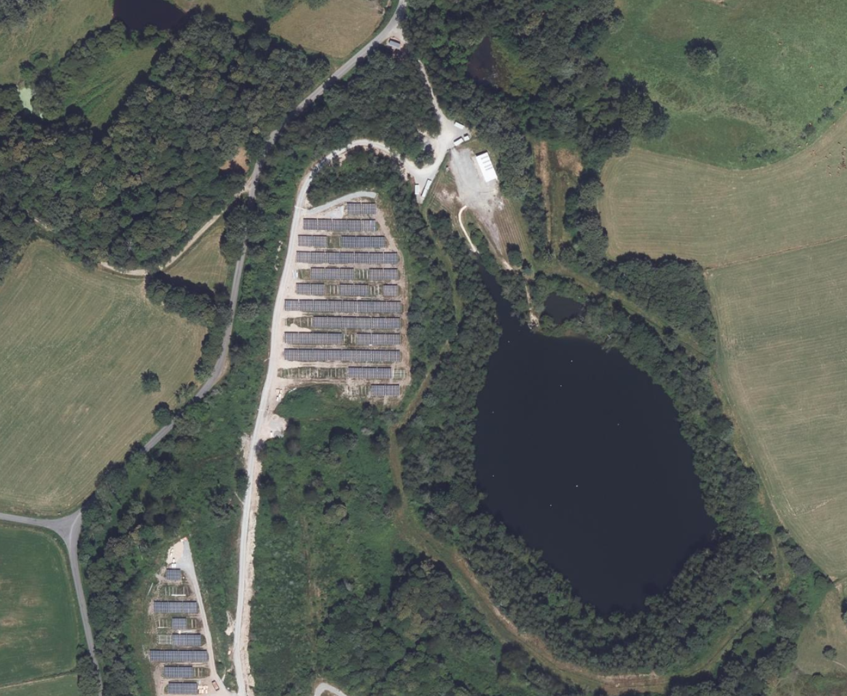

Formation annuelle des clubs aux spécificités de la plongée à Montulat
MONTULAT – une carrière de plongée à 2 pas de limoges Des conditions particulières nécessitant un règlement spécifique
Température de l’eau entre 6°c et 9°c
Visibilité inférieure à 1m
Profondeur 53 mètres

Slide 2
Formation annuelle des clubs aux spécificités de la plongée à Montulat
Déroulé :
Lecture collective et commentée du règlement intérieur et du POSS de Montulat
Focus sur les spécificités du site
Surveillance de surface
Froid (givrage et matériel spécifique)
Visibilité (signes, lumières, positionnement moniteur, perte de palanquée)
Zones d’évolution
Condition physique / comportement / prise de médicament / Déshydratations
Narcose

Slide 3
Avant la plongée
Dans le menu Montulat du site web du codep87, remplir la déclaration préalable afin d'autoréguler la fréquentation.
Fédération française d’études et de sports sous-marins comité départementale de la Haute-Vienne FFESSM CODEP 87 Base d’entrainement subaquatique de Montulat – Haute-Vienne 87 Inscription préalable obligatoire Montulat
Sur place, briefing général concernant principalement (sans que ce soit exhaustif) :
La perte de palanquée
Le givrage
Le zonage en fonction des aptitudes des plongeurs
Désignation du surveillant de surface

Slide 4
Surveillance de surface
Un surveillant en surface, titulaire au minimum de RIFAP ou RIFAA (ou équivalent), à jour de ses connaissances, doit impérativement être présent à une position lui donnant une vue immédiate sur le plan d’eau.
Il doit être en possession du matériel de secours à proximité, pour lui permettre d’intervenir immédiatement afin d’aider les plongeurs en surface.
Le surveillant sera :
Formé et apte à porter assistance à un plongeur
En capacité de mettre en œuvre la chaîne des secours
Capable de réaliser les gestes de première intervention
A jour du maintien de ses compétences.

Slide 5
Surveillance de surface
Le ponton de mise a l’eau dispose d’un moyen de rappel des plongeurs:
Coups continus sur l’échelle avec un tube inox, jusqu’à la remontée des palanquées
Une plateforme de secours est présente à coté du ponton de mise a l’eau permettant une mise en sécurité rapide du plongeur et un accès direct aux moyens de secours et communications
Communication :
Un téléphone est mis à disposition à proximité de la plate forme de secours . Il doit être mis en service et son fonctionnement vérifié avant chaque plongée. Il incombe au directeur de plongée ou aux plongeurs autonomes autorisés à plonger sans directeur de plongée d’effectuer ce contrôle Il est réservé exclusivement à l’appel des secours médicalisés pendant l’activité.112. Ou 18

Slide 6
Le Froid
la désaturation est plus lente, par conséquent il faut veiller à :
Limiter les temps de plongée
Mettre un terme à la plongée dès les premiers signe de froid dans la palanquée
Surveiller la consommation d’air de l’ensemble de la palanquée
Ne pas fleurter avec le « no déco time »
Ne pas hésiter a rallonger de quelques minutes le dernier palier (si pas de signe de froid)
Limiter la profondeur quand cela n’est pas nécessaire
Obligation de se protéger
Combinaison intégrale adaptée aux conditions de Montulat, avec cagoule, gants, chaussons ou bottillons
Formation obligatoire pour utiliser une combinaison étanche (par un MF 1 ou 2 formé et aguerri a ce matériel)
Matériel spécifique :
Bouteilles 2 sorties et 2 détendeurs
2 détendeurs complets norme froid EN250 avec répartition optimale des flexibles MP/HP
Le montage du matériel doit permettre une répartition des débits d’air sur chaque sortie afin de limiter le risque de givrage.

Slide 7
Le Froid
Givrage :
Rappeler la procédure lors de chaque briefing à chaque plongée
Dès que l’on s’aperçoit du givrage : demander de l’air à son coéquipier, le rejoindre en respirant avec son détendeur de secours.
Informer son coéquipier que son détendeur fuse en l’éclairant après l’avoir éloigné sur le côté afin d’éviter que les bulles ne fassent écran en gênant la visibilité.
Le coéquipier donne son détendeur de secours et il ne ferme pas le bloc de son partenaire.
Se solidariser et débuter la remontée ensemble, en assistance si besoin, à vitesse préconisée par les instruments.
À l’approche de la surface, s’il n’y a pas de palier obligatoire, ne pas réaliser le palier de principe, remonter directement en surface. Si palier obligatoire, les réaliser, puis remonter en surface.
Gonfler les gilets en surface et ne pas se ré-immerger avec le matériel qui vient de givrer.

Slide 8
La Visibilité
Lumière :
Chaque plongeur doit posséder une source d’éclairage à même de fonctionner toute la plongée. En en cas de défaillance d’une lampe individuelle, l’ensemble de la palanquée doit terminer sa plongée en l’absence d’une lampe de secours.
Communication :
Les signes conventionnels de nuit « ça va » et « ça ne va pas » avec le phare sont obligatoires
positionnement
Distance inter-plongeurs préconisée : 1m
Surveillance continue et réciproque des membres de la palanquée

Slide 9
La Visibilité
Perte de palanquée :
Rappeler la procédure lors de chaque briefing à chaque plongée
En cas d’absence visuelle totale de son/ses équipier(s) : absence de silhouette ou du faisceau lumineux de la/des lampe(s), il faut considérer que la palanquée est perdue.
S’immobiliser, se stabiliser.
Faire une recherche en haut et en bas de faisceau lumineux en effectuant un 360° (tour complet) sur soi-même, sans dépasser les 30 secondes de recherche.
Si la palanquée n’est pas retrouvée, amorcer une remontée à vitesse préconisée par les instruments.
Il est préconisé d’effectuer ses paliers obligatoires pour éviter un sur accident : Dans ce cas se signaler par un parachute de surface
À la surface gonfler son gilet et se signaler.

Slide 10
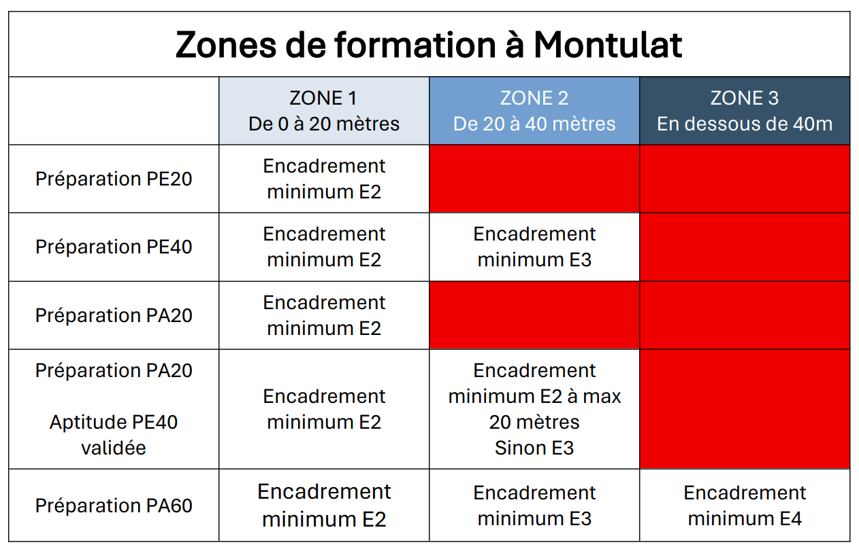
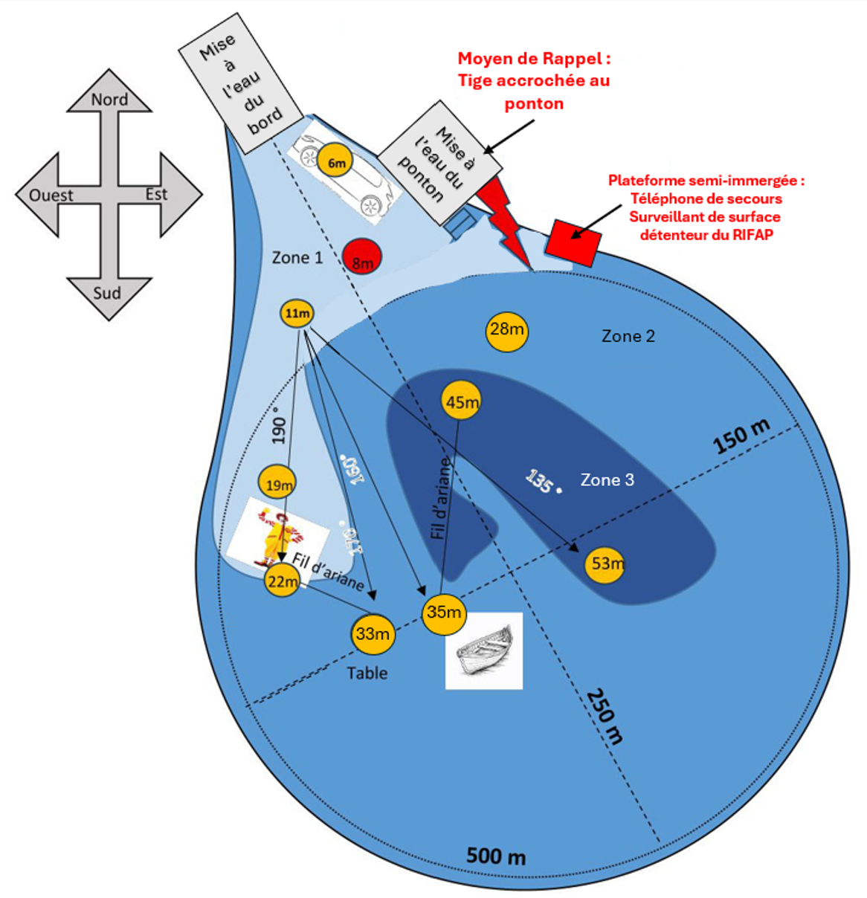
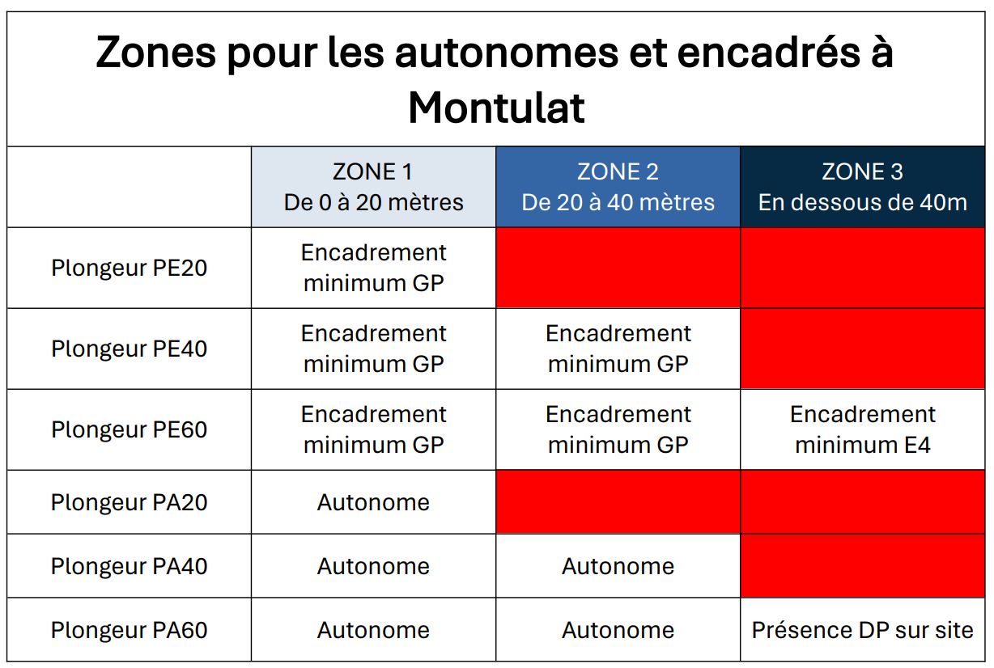
Les Zones d’évolution

Slide 11
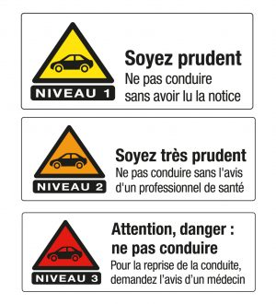

Condition physique Comportement / Médicaments
exemples
Conditions
Chaque plongeur est responsable :
De son comportement
De sa propre condition physique
De sa propre condition psychique et psychologique
Ne pas plonger 1x ….ce n’est pas grave
Attention aux Médicaments !!
La prise de médicament n’est pas sans risque en plongée, (dépression, cardiologie, anti-douleur, allergie...).
Exemple : Un médicament déconseillé pour la conduite est de fait déconseillé pour la plongée. Nous vous invitons à bien regarder les pictogrammes présents sur les boîtes.
soyez en conscient… vous n’êtes pas seul en palanquée
Divers
Attention aux fortes chaleurs en été (hydratation)
Attention aux plongées en début de soirée après le travail (fatigue…)
Le rôle du DP est de limiter ou d’interdire la plongée si certains de ces éléments sont visibles ou connus

Slide 12
La Narcose
La narcose est favorisée par :
Le froid
Le manque de visibilité et de Luminosité
La perte de repère
La vitesse de descente
……
L’ensemble de ces facteurs sont susceptibles d’être présents simultanément à Montulat
Préconisations:
Descente lente, le long d’un bout que l’on éclaire, tête en haut
Cela permet en plus une surveillance réciproque des membres de la palanquée

Slide 13
Après la plongée
Remplir la fiche de sécurité avec les temps et profondeurs réellement atteints
Envoyer une photo/copie de la fiche de sécurité dans les 48h à l’adresse mail : montulat@gmail.com
Informer chaque plongeur qu’il est primordial qu’il communique sur toutes apparition d’anomalies cutanées, douleurs, fourmillements…dans les heures qui suivent, aux responsables du club (DP / DT / Président)

